Slide 1

МБДОУ Чухломский детский сад «Родничок»
Познавательный проект
с воспитанниками средней группы
Краткосрочный
«Листопад, листопад
засыпает детский сад»
Срок реализации: с 27 сентября по 30 сентября
Воспитатель: Соловьева Е.Н.
2021 год

Slide 2

Проблема проекта: в ходе беседы с детьми были сделаны выводы о недостаточном уровне сформированности знаний о признаках осени,
сезонных изменениях.
Актуальность: воспитание любви к природе – одна из главных задач
современного дошкольного образовательного учреждения. Начинать эту работу необходимо с самого раннего детства. Природа способствует гармоничному развитию личности ребенка, в связи с чем закладываются основы воспитания к окружающему миру, желание любить и понимать природу. Можно сказать, что экология природы положительно воздействует на экологию человеческой души: возникает эстетическое наслаждение звуками, запахами и красками природы. Труд человека приобретает радостные оттенки.
На основе приобретѐнных знаний формируются такие качества, как любознательность, умение наблюдать, логически мыслить, эстетически относиться ко всему живому.

Slide 3
Цель проекта: формировать элементарные представления о признаках осени.
Задачи:
Для воспитателя:
выяснить природу листопада,
активизировать словарь детей по теме.
Для детей:
- дать элементарные представления об осеннем явлении природы - листопад;
- вызвать интерес к исследованию природы родного края;
- развивать творчество;
- воспитывать у детей умение любоваться осенней красотой природы, бережное отношение к природе.

Slide 4
Материально-технические ресурсы:
Художественная и научная литература по теме;
Иллюстрации, картины, фотографии, зарисовки;
Дидактические игры, настольно-печатные, словесные игры;
Атрибуты для подвижных игр;
Картотеки пословиц, поговорок, загадок, считалок по теме проекта.

Slide 5
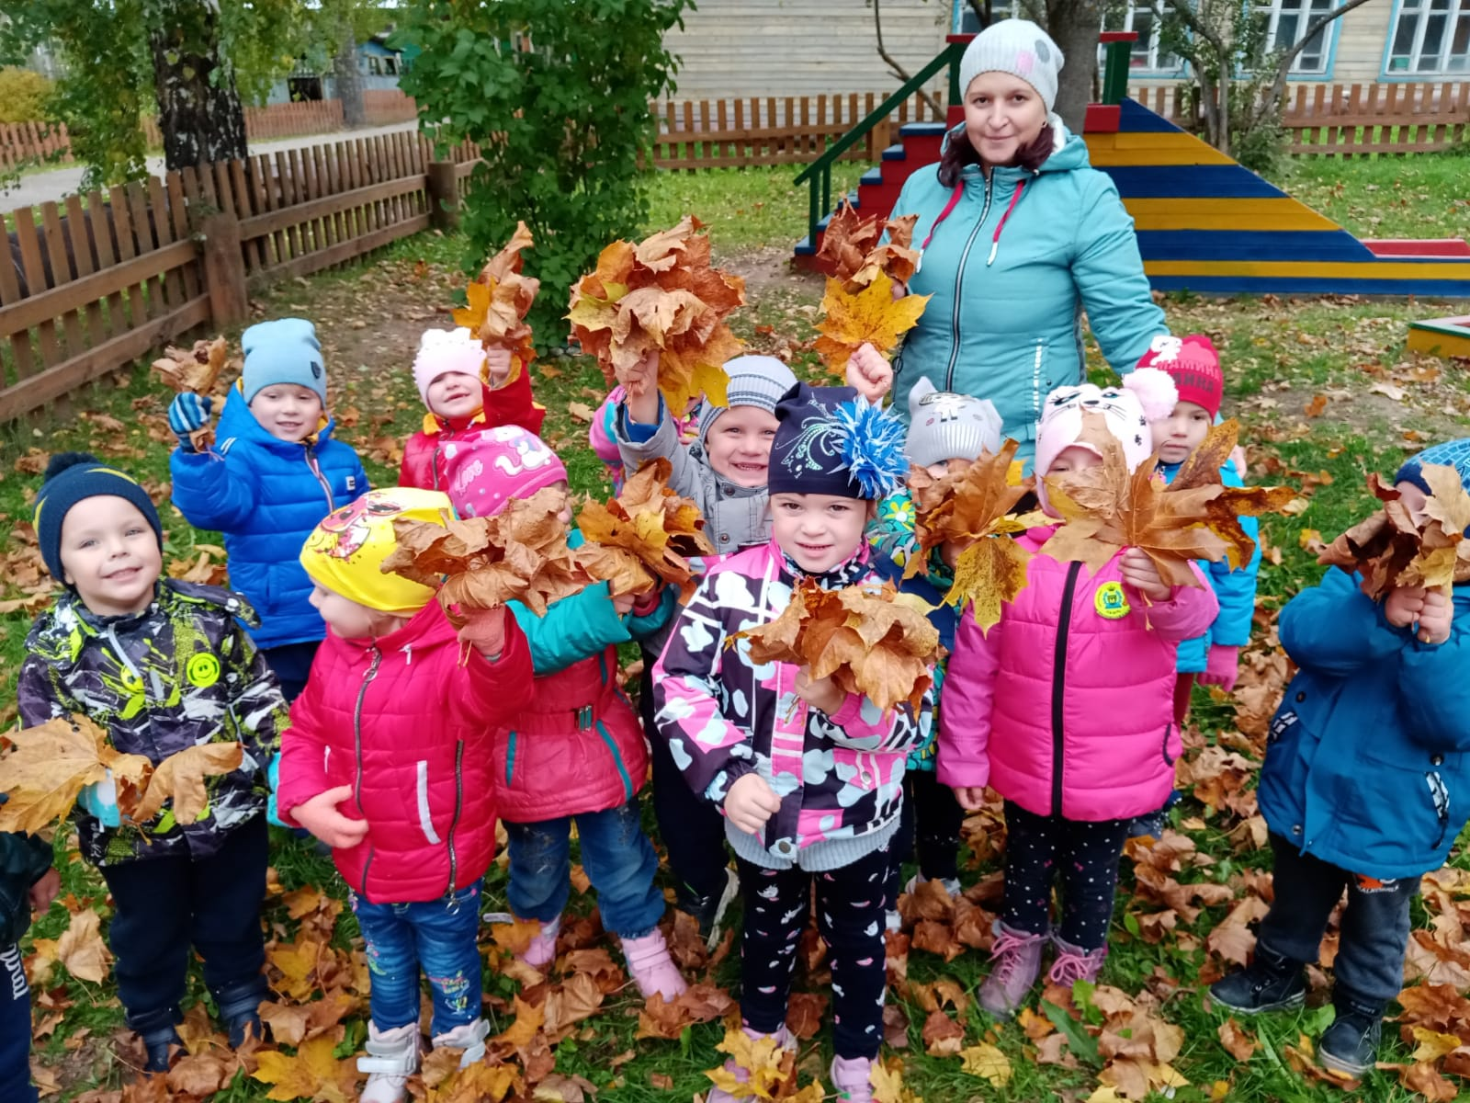
Этапы реализации проекта

Slide 6
1.Подготовительный этап:
Составление плана совместной работы с детьми;
Подбор материала и оборудования для занятий, бесед, игр с детьми;
Подборка иллюстраций, литературы.

Slide 7
2.Основной этап:
1. Игровая деятельность:
Сюжетно – ролевые игры:
- «Путешествие в осенний лес»
Дидактические игры:
- «Осенние предметы»
- «Солнышко и дождик»
- «Узнай дерево по листу»
- «Какой сок? Какое варенье?»
- «С какого дерева лист?»

Slide 8
2. Коммуникативная деятельность:
Беседы:
- «Какая бывает осень»
- «Осенние заботы»
- «Что такое листопад?»
- «Осень в лесу»
- «Почему листья осенью желтеют?»
Рассматривание картин и иллюстраций:
- «Осень» Левитан
- «Поднос и овощи» Кончаловский
Составление рассказов по картине:
Загадки на осеннюю тематику

Slide 9
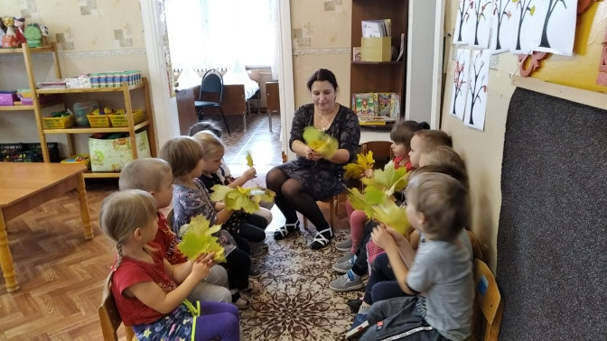
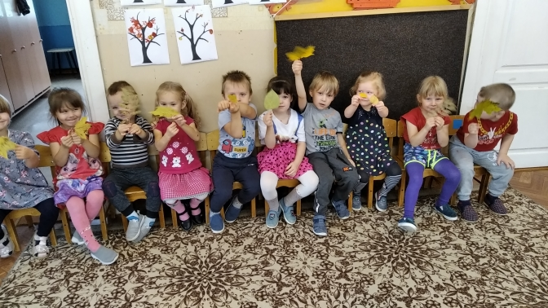

Slide 10
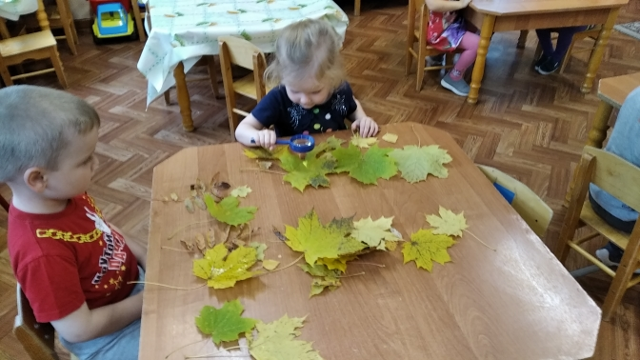
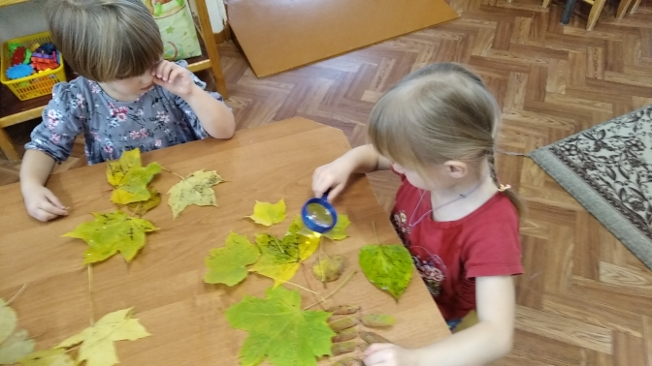

Slide 11
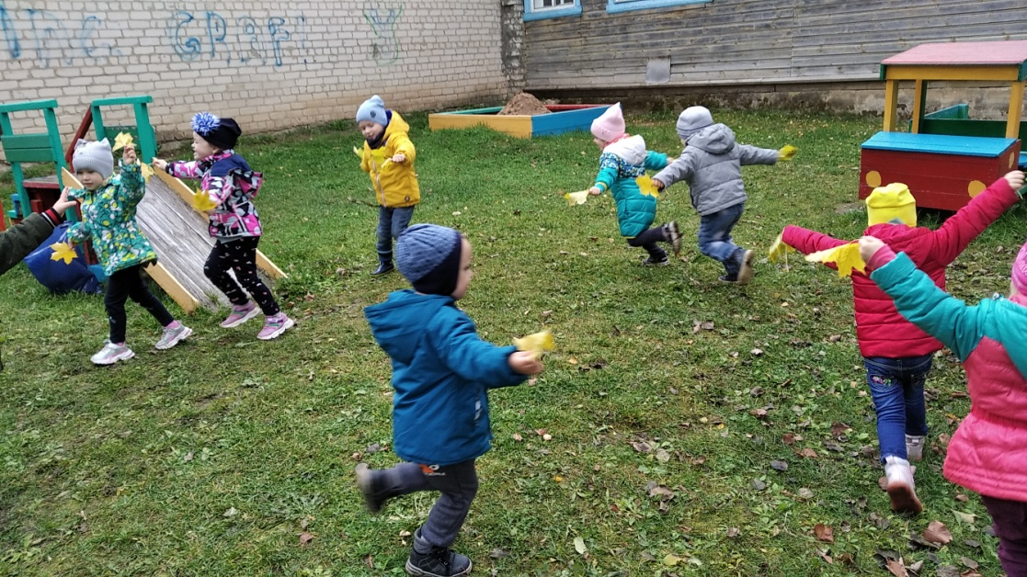
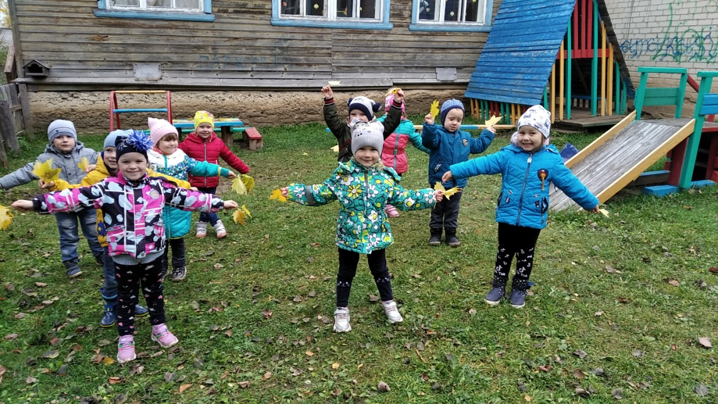
3. Двигательная деятельность:
Подвижные игры
- «Найди пару»
- «Цветные листочки»
- «Солнышко и дождик»
- «Птички в гнездышке»
- «Перелет птиц»

Slide 12
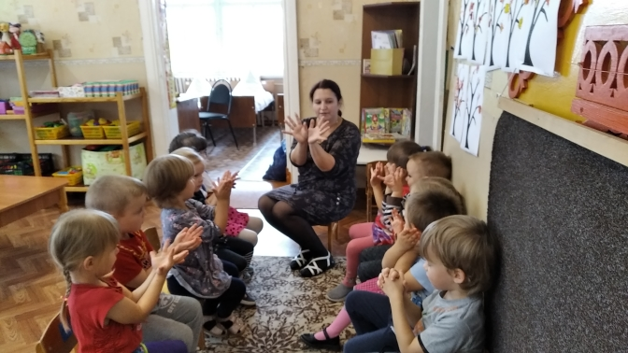
Пальчиковая гимнастика
- «Осень»
- «Мы идем в осенний лес»
- «Тучка» :

Slide 13
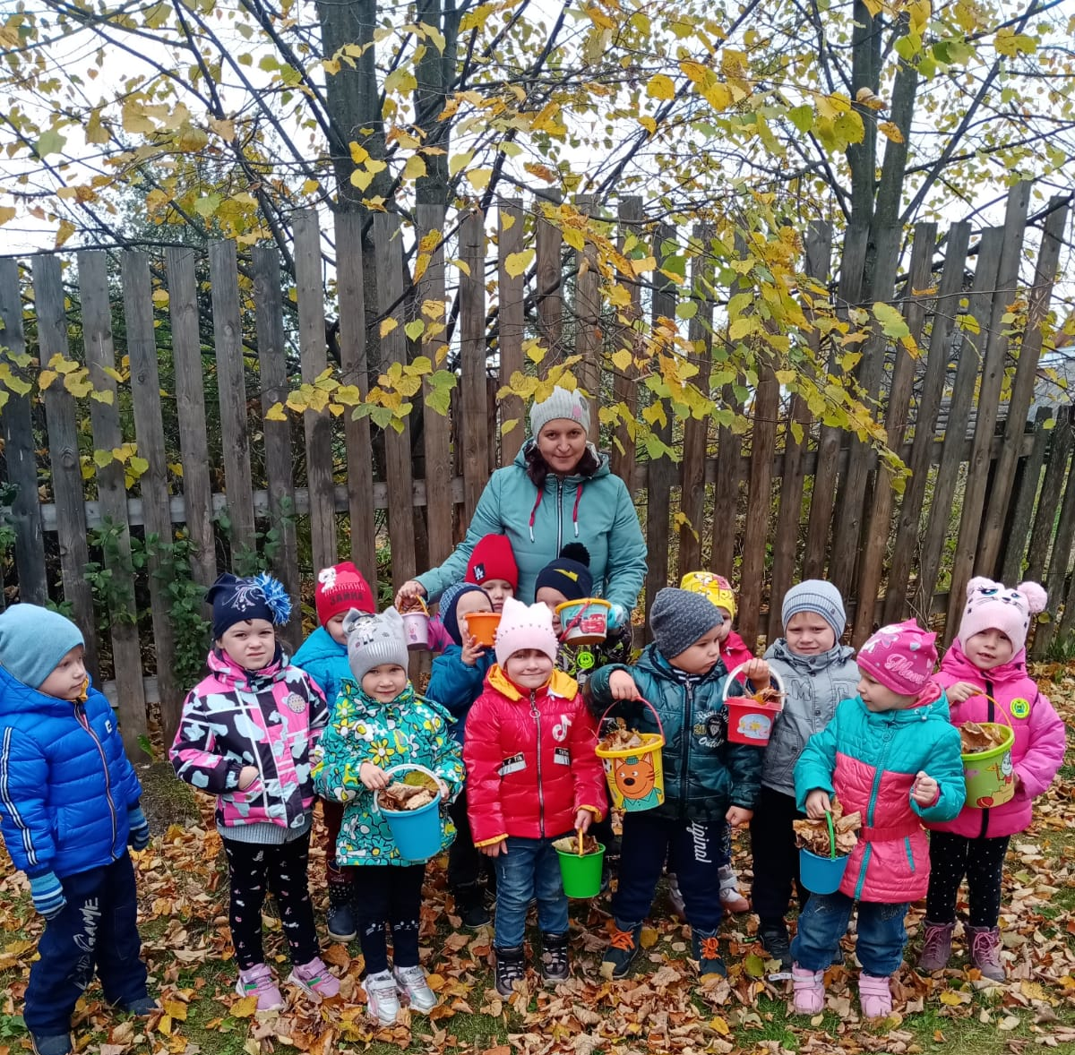
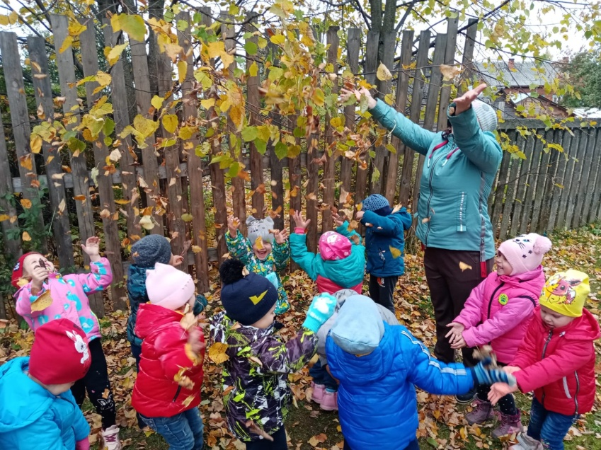
3 этап - заключительный
Оформление материалов проекта
Создание презентации проекта

Slide 14
